Slide 1
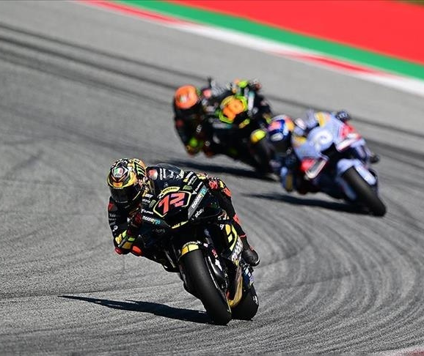
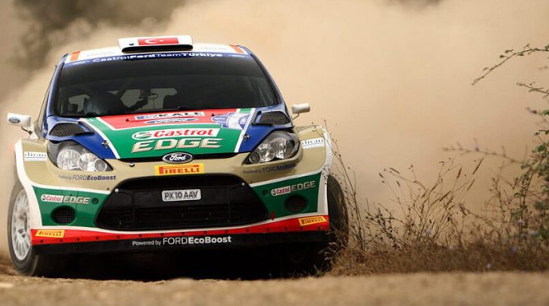
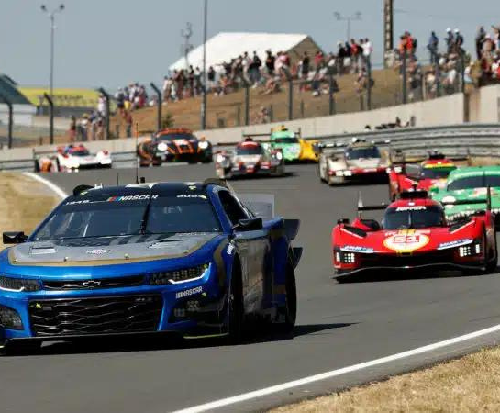
BAIBÜ
BAIBÜ
MOTOR SPORLARI KULÜBÜ
MOTOR SPORLARI KULÜBÜ

Slide 2
BİZ
KİMİZ?
Baibü Motor Sporları topluluğu olarak biz formula, rally, off-road,moto-gp ve diğer birçok motor yarışlarını takip eden insanlardan oluşan sosyal bir topluluğuz.

Slide 3
KİMLER
İÇİN?
Motor sporlarını yakından takip etmiyor bile olsanız bizimle beraber izleyebilir, yorumlayabilir, tartışabilir ve bu alanlardaki düzenlenecek kariyer odaklı konferanslara katılabilirsiniz.

Slide 4
KATILMA
ŞARTLARI
Üniversitemizde her fakülteden ve her bölümden katılımcısı olabilecek bu toplulukta tek katılım şartı motor sporlarına ilgi duymak!

Slide 5
BERABER
YAPACAKLARIMIZ
WATCH PARTY
KONFERANSLAR
Watchpartyler düzenleyeceğiz,
Motor sporları alanında çalışmak isteyen arkadaşlarımız için kariyer odaklı konferanslar düzenleyeceğiz.
YARIŞLAR
SIMÜLATÖR YARIŞLARI
Bolu ilindeki off-road, rally yarışmaları ve gösterilerine katılacağız,
Sanal yarış turnuvaları yapacağız,

Slide 6
HEDEFLERIMIZ
Üniversitemizdeki motor sporlarına meraklı her bireyin yeni arkadaşlar edinebilceği sıcak bir arkadaş ortamı oluşturmak,
ve bunu yaparken eğlence unsurunu atlamamak!
Kendi aramızda karting turnuvaları düzenlemek.

Slide 7
HEDEFLERIMIZ
Üniversiteler arası karting yarışlarına katılmak,
ve bu yarışlarda Boluyu ve Üniversitemizi en iyi şekilde temsil etmek.
Üniversitemize önümüzdeki yıllarda katılacak arkadaşlarımız için Formula Student altyapısı hazırlamak.

Slide 8
TEK BAŞINIZA YAPAMADIĞINIZI BERABER YAPABILIRIZ!
TEK BAŞINIZA YAPAMADIĞINIZI BERABER YAPABILIRIZ!

Slide 9
@baibumost
@baibumost
baibumost14@gmail.com
TOPLULUK BAŞKANI
BIZE
Abdullah Çelik
+90 555 894 02 85
ULAŞIN!
TOPLULUK DANIŞMAN HOCASI
Hürol Koçoğlu
kocogluhurol@gmail.com

Slide 10
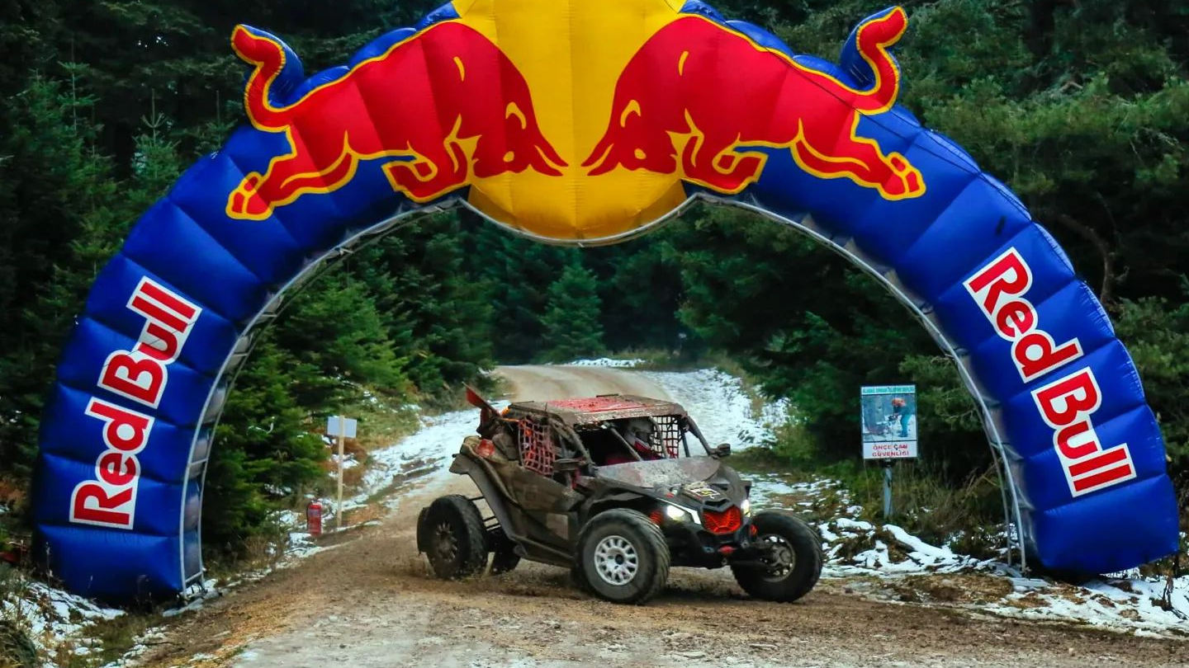
DINLEDIĞINIZ IÇIN
TEŞEKKÜR EDERIZ
DINLEDIĞINIZ IÇIN
TEŞEKKÜR EDERIZ

